Slide 1





2.2.1. ПРИМЕРЫ И ПЛАНЫ ТЕМАТИЧЕСКИХ И МЕЖДИСЦИПЛИНАРНЫХ УРОКОВ С ИСПОЛЬЗОВАНИЕМ УЧЕБНО-ИГРОВОГО ПОСОБИЯ «КЛИМАТИЧЕСКАЯ ШКАТУЛКА»
Урок географии «Миграция населения»
Разработчики: Сирине Косян, Армине Аршакян - учителя географии, Армения
Программа развития ООН
2020

Slide 2


I. Тема урока: «Миграция населения»
II. Цели урока:
Изучить особенности миграций населения, понять причины миграции населения, в том числе связанные с глобальным изменением климата.
III. Задачи урока:
Дать определение понятиям: миграция, иммиграция, эмиграция, беженцы, вынужденные переселенцы, эпизодические миграции.
Выявить причины миграции в современном мире, в том числе связанные с глобальным изменением климата, проблемы, возникающие при активной миграции населения и определить пути решения проблем.
Воспитывать культуру общения, активную гражданскую позицию, уважительное отношение к представителям других национальностей и беженцам, бережное отношения к природе.
IV. Вид и форма урока:
Изучение нового материала на основе аналитического мышления
Формы работы: фронтальный опрос, объяснение, работа в группах, беседа, выводы формул, работа с текстом.
V. Оборудование:
Интерактивная доска, компьютер, листы самооценки, учебники, тетради, ручки, карандаши.
Комплект учебно-игровых материалов «Климатическая шкатулка» (пособие и карта).
2

Slide 3
VI. Ход урока:
1.Организационный момент.
Деятельность учителя | Деятельность учащихся
Организация класса, приветствие учащихся. | Приветствие учителя, рассаживание по местам, подготовка рабочих мест.
2. Проверка домашнего задания.
Учитель проводит фронтальный опрос из предыдущих тем: - В каких странах наибольшая численность населения? - А в каких наибольшая плотность населения? | Ученики отвечают на вопросы.
3. Актуализация знаний.
Сообщение темы и целей урока. Мотивация урока и психологическая подготовка к изучению нового материала. - Как вы думаете, каковы причины неравномерного размещения населения? - Могут ли климатические условия влиять на неравнамерное размещение населения? Каким образом? | Ученики отвечают на вопросы.
3

Slide 4
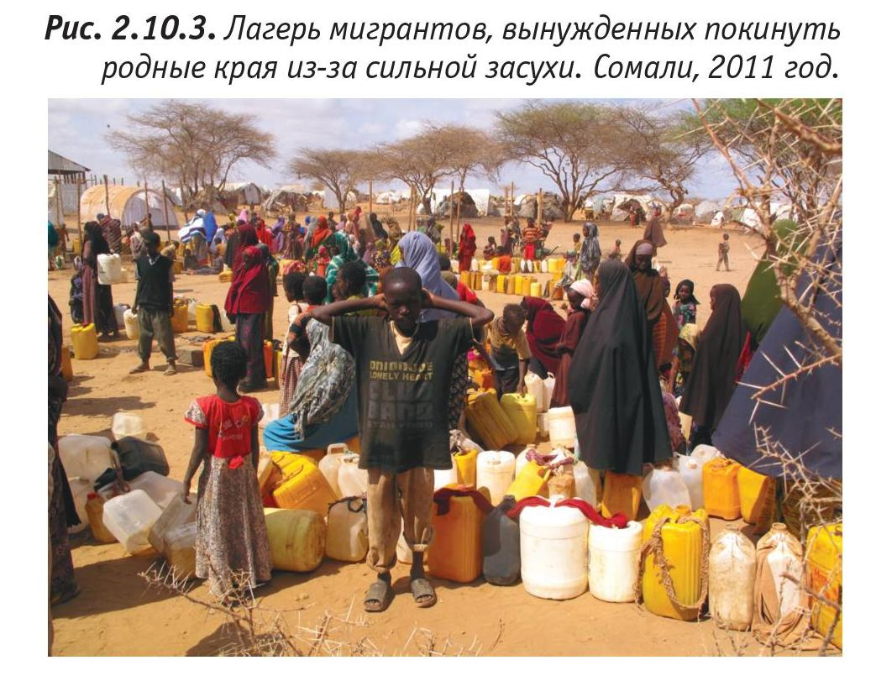

VI. Ход урока:
4. План урока. Изучаемые вопросы (по учебнику).
1.Классификация миграционного движения, основные понятия и виды.
2. Причины миграции: национальные, религиозные, экологические, климатические, экономические, политические.
3. Проблемы, возникающие при активной миграции населения и пути решение проблем.
4

Slide 5
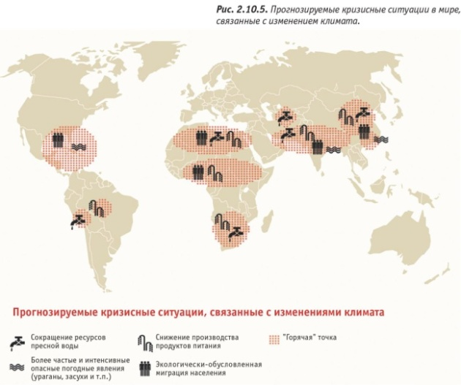
VI. Ход урока:
5. Основная часть:
№ | Вопросы по плану урока. | Материалы из «Климатической шкатулки»: номер и название раздела (подраздела)
1 | Классификация миграционного движения, основные понятия и виды миграции (объясняет учитель). | 2.10. | Как изменения климата влияют на… социальные проблемы.
2 | Причины миграции: национальные, религиозные, экологические, климатические, экономические, политические. | Группа, обсуждающая климатическую миграцию, использует пособие, карту 2.10.5 и плакат «Последствия изменения климата». Работа с картой. Определить на карте регионы, из которых происходит миграция.
3 | Проблемы, возникающие при активной миграции населения, и пути их решения Класс делится на 6 групп для обсуждения основных причин миграции: национальные, религиозные, экологические, климатические, экономические, политические. Каждая группа готовит одну из причин в течение 10 минут. Ученики пользуются учебником, картой и комплектом «Климатическая шкатулка». Затем каждой группе дается 3 минуты для представления.
5

Slide 6


VII. Закрепление материала – задача и обсуждение
1. Обсуждение вопроса:
Какие страны могут быть или уже подвержены климатической миграции?
2. Задача:
Население страны 6 млн. человек.
Естественный прирост населения 0,8% в год.
Какой будет численность населения страны через год, если эмиграция составила 7000 человек, а иммиграция 12000 человек в год.
Решение задачи:
6000000 х 0,8% / 100 = 48000 человек
6000000+48000=6048000 человек (путем естественного прироста населения)
6048000-7000+12000= 6053000 человек (численность населения через год)
6

Slide 7

VII. Закрепление материала – электронный тест
Электронный тест / проверка знаний
Редактируемый вариант для учителя
https://quizizz.com/admin/quiz/5f26f26460da44001ba17e96/%D0%BC%D0%B8%D0%B3%D1%80%D0%B0%D1%86%D0%B8%D1%8F-%D0%BD%D0%B0%D1%81%D0%B5%D0%BB%D0%B5%D0%BD%D0%B8%D1%8F
Игровой вариант для учеников
https://quizizz.com/join?gc=417333&source=liveDashboard
7
Notes:
Редактируемый вариант предназначен для учителя. Он позволяет модфицировать данный тест:изменять вопросы и ответы, добавлять или убирать вопросы.

Slide 8
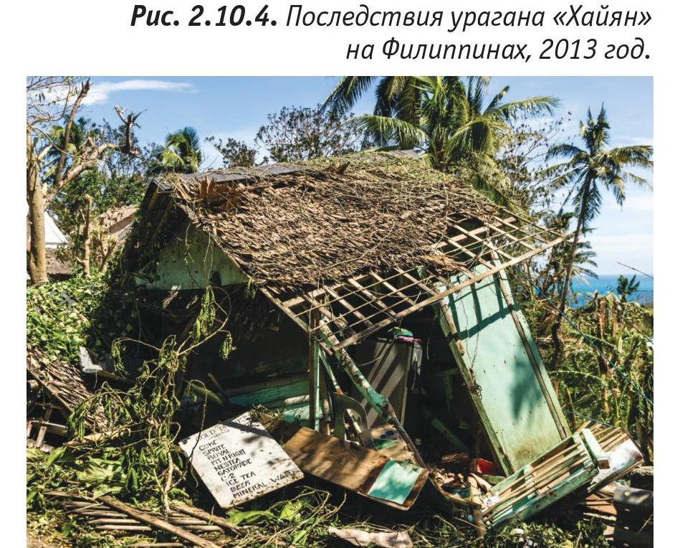
VIII. Итог урока. (Рефлексия).
Вопросы учителя:
Какой вид миграция актуален для нашей страны?
Может ли у нас в стране быть климатическая миграция? Обоснуйте ответ.
Что на сегодняшнем уроке заинтересовало вас больше всего?
IX. Домашнее задание.
Задание из «Климатической шкатулки»:
Представьте, что Вы работаете в международном фонде, который выделяет деньги на проекты по борьбе с последствиями изменения климата. Какие проекты помощи бедным странам вы бы профинансировали в первую очередь? Подготовить сообщение.
8

Slide 9

СПАСИБО ЗА ВНИМАНИЕ!
Программа развития ООН
2020

